Slide 1
数学五年级
下册
第四单元
长方体（二）
体积单位的换算
WWW.PPT818.COM

Slide 2
一、复习导入
我们常用的长度单位有哪些？常用的面积单位有哪些？常用的体积单位有哪些？
米、分米、厘米；平方米、平方分米、平方厘米；立方米、立方分米、立方厘米。

Slide 3
相邻的两个长度单位之间的进率是多少？相邻的两个面积单位之间的进率呢？
10，100。
相邻的两个体积单位之间的进率是多少呢？今天我们来探究体积单位之间的进率。

Slide 4
二、新知探究
1.猜想相邻的体积单位间的进率是多少？为什么？
可能是10，可能是100，还可能是1000。

Slide 5
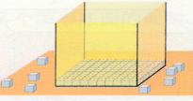
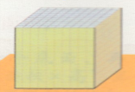
2.探究相邻的体积单位间的进率。
探究立方分米和立方厘米的关系。
棱长为1dm的正方体盒子中，可以放多少个体积为1cm³的小正方体？想一想，填一填。
1000
1 dm³＝———cm³ 1 L＝_{——-}dm³
1 mL＝———cm³ 1 L＝____mL
1
1
1000

Slide 6
3.猜想一下立方米与立方分米之间有什么关系？
立方米与立方分米之间的关系与立方分米和立方厘米一样：在棱长为1 m的正方体盒子中，可以放10×10×10＝1000(个)体积为1 dm³的小正方体。
1m3＝1000dm³
总结:相邻的两个体积单位间的进率是1000。

Slide 7
4.填一填表格，比一比了解长度、面积、体积单位之间的联系和区别。
 | 单位 | 相邻两个单位之间的进率
长度 | 米、（ ）、厘米 | 10
面积 | 米²、（ ）、厘米²
体积 | 米³、（ ）厘米³
分米
分米²
100
分米³
1000

Slide 8
总结：相邻的两个长度单位间的进率是10，相邻的两个面积单位间的进率是100，相邻的两个体积单位间的进率是1000。

Slide 9
三、巩固练习
1.棱长为2m的正方体盒子中，可以放多少个棱长为2dm的小正方体？
2米=20分米
即棱长是20÷2=10倍
10×10×10=1000（个）
答：可以放1000个棱长为2dm的小正方体。

Slide 10
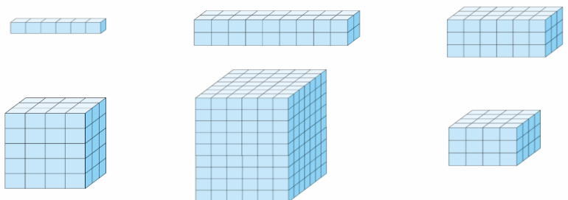
2.下面每个图形的体积各是多少？填一填，与同伴说一说你是怎么想的。（每个小正方体的棱长为1cm）
6cm³
36cm³
体积：
体积：
54cm³
体积：
48cm³
60cm³
体积：
体积：
378cm³
体积：

Slide 11
3.
5m³=( ) dm³ 2800dm³=( )m³
720cm³=( )dm³ 1.2m³=( )cm³
3600mL=( )L 3L=( )mL
0.5dm³=( )mL 600mL=( )L
5000
2.8
0.72
1200000
3.6
3000
500
0.6

Slide 12
四、课堂小结
通过这节课的学习，你学到了哪些知识？有什么收获？
1 dm³＝1000 cm³ 1 m³＝1000dm³
1 L＝1 dm³ 1 mL＝1 cm³
1 L＝1000 cm³＝1000 mL

